Slide 1
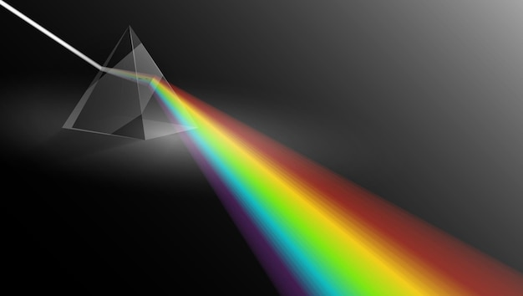
CHỦ ĐỀ 2
ÁNH SÁNG
Giáo viên:

Slide 2


Slide 3

Vì sao ta thấy cây bút chì dường như bị gãy tại mặt nước?

Slide 4

BÀI 3
KHÚC XẠ ÁNH SÁNG VÀ
PHẢN XẠ TOÀN PHẦN

Slide 5
NỘI DUNG BÀI HỌC
1
2
3
Hiện Tượng Khúc Xạ Ánh Sáng
Định Luật Khúc Xạ Ánh Sáng
Hiện Tượng Phản Xạ Toàn Phần

Slide 6
1.
HIỆN TƯỢNG KHÚC XẠ
ÁNH SÁNG

Slide 7

I. Hiện tượng khúc xạ ánh sáng
Nêu một số cách để quan sát đường đi tia sáng trong các môi trường trong suốt mà em biết.

Slide 8
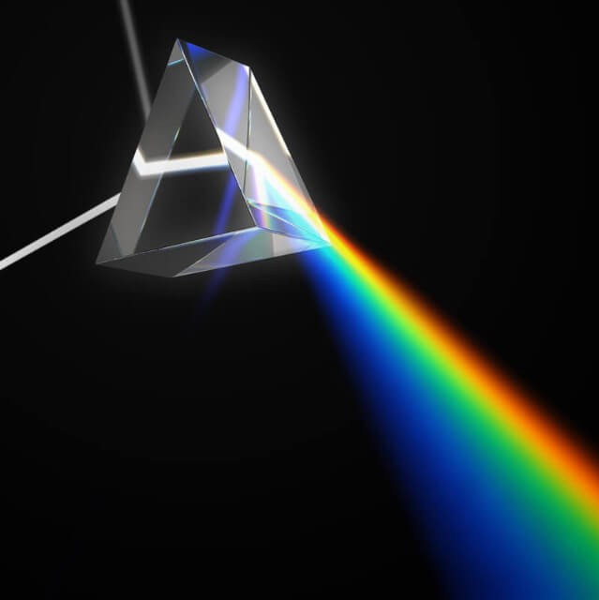
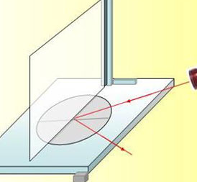
Chiếu tia sáng đi qua một lăng kính hoặc thấu kính
Chiếu tia sáng đi qua gương phẳng

Slide 9
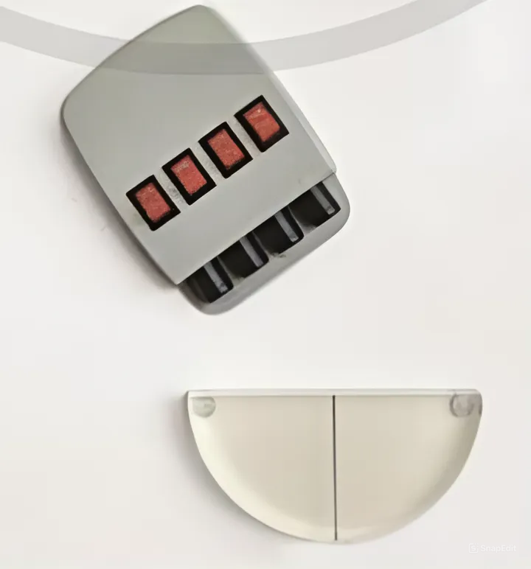
I. Hiện tượng khúc xạ ánh sáng
Thí Nghiệm
Chuẩn bị: bản bán trụ bằng thủy tinh, đèn laser được gắn trên bàng thép .
Tiến hành:
Bước 1: Bố trí thí nghiệm như hình
Bước 2: Chiếu tia sáng tới bản bán trụ. Dịch chuyền vị trí cùa đèn để chiếu tia sáng tới một số vị trí khác cùa bản bán trụ.

Slide 10
I. Hiện tượng khúc xạ ánh sáng
Quan sát và mô tả bằng hình vẽ đường đi của tia sáng từ không khí vào bản bán trụ. Rút ra nhận xét

Slide 11

I. Hiện tượng khúc xạ ánh sáng
Đường đi của tia sáng từ không khí vào bản bán trụ

Slide 12
I. Hiện tượng khúc xạ ánh sáng
Kết quả
Khi truyền từ không khí sang thủy tinh, tia sáng bị lệch khỏi phương truyền ban đầu tại mặt phân cách 2 môi trường.
Kết quả tương tự khi chiếu tia sáng ở các vị trí và độ nghiêng khác nhau

Slide 13
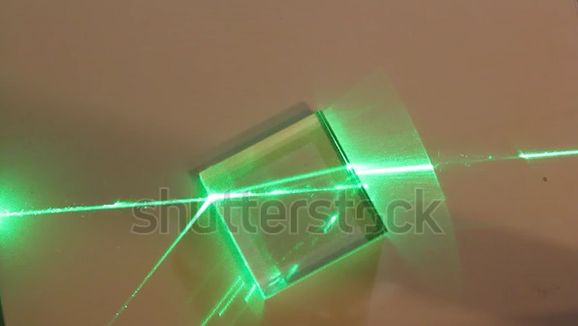

I. Hiện tượng khúc xạ ánh sáng
Tia laser bị gãy tại mặt phân cách giữa không khí và lăng kính.
Ống hút bị gãy tại mặt phân cách giữa không khí và chất lỏng.
Hiện tượng khúc xạ ánh sáng là gì?

Slide 14

I. Hiện tượng khúc xạ ánh sáng
Khi truyền từ môi trường trong suốt này sang môi trường trong suốt khác, tia sáng có thế bị khúc xạ (bị lệch khỏi phương truyền ban đầu) tại mặt phân cách giữa hai môi trường.

Slide 15
Hiện tượng nào sau đây liên quan đến sự khúc xạ ánh sáng?
Tia sáng mặt trời bị hắt trở lại môi trường cũ khi gặp mặt nước
Tia sáng mặt trời bị lệch khỏi phương truyền ban đầu khi đi từ không khí vào nước.

Slide 16
Tia sáng mặt trời bị lệch khỏi phương truyền ban đầu khi đi từ không khí vào nước.

Slide 17

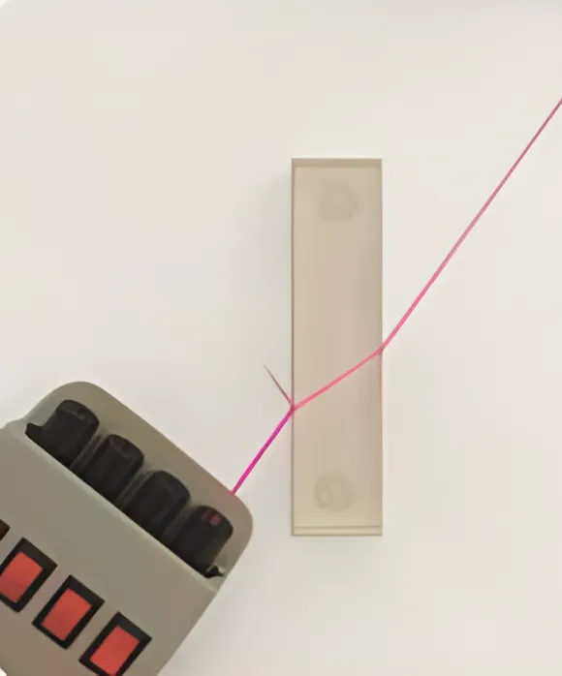
Mô tả và giải thích đường đi của tia sáng trong hình sau
KK: Tia sáng bắt đầu từ không khí theo đường thẳng.
KK → TT: Tia sáng bị gãy khúc tại bề mặt phân cách giữa không khí và khối thủy tinh
TT: Tia sáng truyền thẳng theo hướng chếch so với hướng ban đầu
TT → KK: Tia sáng bị gãy khúc tại bề mặt phân cách giữa không khí và khối thủy tinh
KK: Tia sáng rời khối thủy tinh và tiếp tục di chuyển trong không khí theo đường thẳng

Slide 18
I. Hiện tượng khúc xạ ánh sáng
Nêu thêm một số hiện tượng khúc xạ ánh sáng trong đời sống.

Slide 19
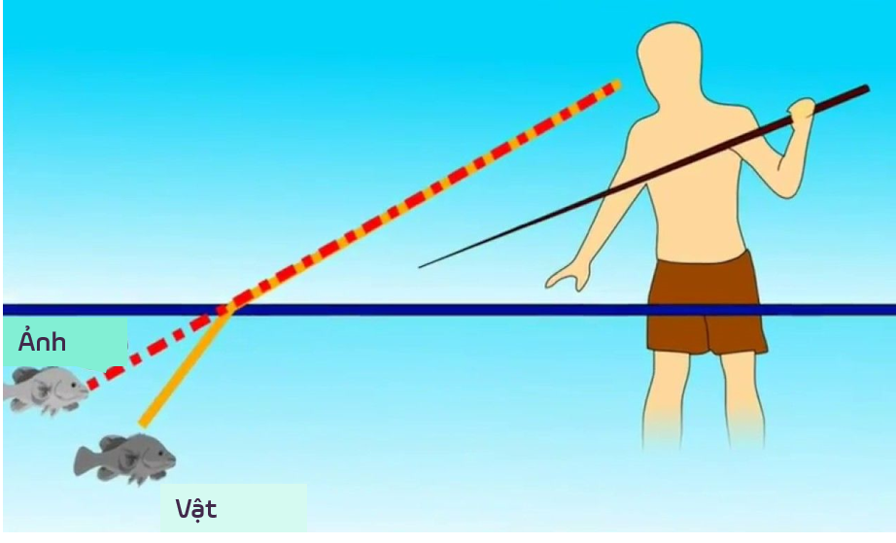
Trong đánh bắt, khi người đánh cá dùng lao phóng cá dưới nước thì họ sẽ không phóng trực tiếp vào con cá mà lại nhắm vào chỗ hơi xa hơn.

Slide 20
Ta thấy cây bút chì dường như bị gãy tại mặt nước?

Slide 21

Khi đứng trên thành hồ bơi, ta lại thấy đáy hồ bơi có vẻ gần mặt nước hơn so với thực tế?

Slide 22
II.2. Định luật khúc xạ ánh sáng

Slide 23

II.1. Chiết suất của môi trường
Chiết suất của một môi trường có giá trị bằng tỉ số tốc độ ánh sáng trong chân không (hoặc không khí) với tốc độ ánh sáng trong môi trường đó
$$n=\frac{c}{v}$$
c: tốc độ của ánh sáng trong chân không
v: tốc độ của ánh sáng trong môi trường đó
c = 300 000 km/s

Slide 24

II.1. Chiết suất của môi trường
$$n_{21}=\frac{v_{1}}{v_{2}}=\frac{n_{2}}{n_{1}}$$
n₂₁: chiết suất tỉ đối của môi trường 2 đối với môi trường 1
n₁: chiết suất của môi trường 1
n₂: chiết suất của môi trường 2
Môi Trường | Chiết Suất
Không khí | 1,00293
Nước | 1,333
Nước đá | 1,309
Thủy tinh thường | 1,520
Kim cương | 2,419

Slide 25

Trong bảng sau, tốc độ ánh sáng truyền trong môi trường nào là nhỏ nhất? Từ đó, cho biết chiết suất môi trường nào là lớn nhất.
Môi trường | Không khí (0 ºC và 1 atm) | Nước (20 ºC) | Thủy tinh crown (20 ºC) | Thủy tinh flint (20 ºC) | Kim cương (20 ºC)
Tốc độ (m/s) | 299 636 786 | 224 849 647 | 197 187 224 | 180 556 976 | 123 904 332

Slide 26

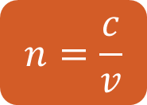
Môi trường | Không khí (0 ºC và 1 atm) | Nước (20 ºC) | Thủy tinh crown (20 ºC) | Thủy tinh flint (20 ºC) | Kim cương (20 ºC)
Tốc độ (m/s) | 299 636 786 | 224 849 647 | 197 187 224 | 180 556 976 | 123 904 332
Giải
Tốc độ: Không khí > Nước > Thủy tinh crown > Thủy tình flint > Kim cương
Tốc độ ánh sáng truyền trong môi trường kim cương là nhỏ nhất.
$$n=\frac{c}{v}$$
Tốc độ ánh sáng tỉ lệ nghịch với chiết suất môi trường
Tốc độ càng lớn, chiết suất càng nhỏ và ngược lại
Chiết suất môi trường kim cương là lớn nhất.

Slide 27
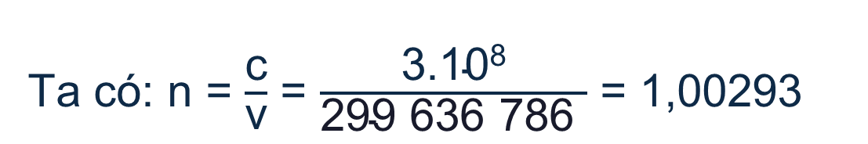
Tính chiết suất của môi trường không khí ở 0°C và 1 atm?
Giải
Ta có: n = $\frac{\text{c}}{\text{v}}$ = $\frac{\text{3}\text{.10}\text{8}}{\text{299 636 786 }}$ = 1,00293

Slide 28


Tính chiết suất của mỗi loại thủy tinh
Giải
Thủy tinh crown: n = $\frac{\text{c}}{\text{v}}$ = $\frac{\text{3}\text{.108}}{\text{197 187 224} }$ = 1,52
Thủy tinh flint: n = $\frac{\text{c}}{\text{v}}$ = $\frac{\text{3}\text{.108}}{\text{180 556 976 }}$ = 1,66

Slide 29


II.2. Định luật khúc xạ ánh sáng
N
AB: mặt phân cách giữa 2 môi trường
S
SI: tia tới
I: điểm tới
i
IR: tia khúc xạ
Không khí
A
B
MN: pháp tuyến tại điểm tới I
Nước
I
i = $\hat{\text{SIN}}$ : góc tới
r
I’ = $\hat{\text{R}\text{IN}\text{′}}$ : góc khúc xạ
M
Mặt phẳng chứa tia tới và pháp tuyến được gọi là mặt phẳng tới.
R
Hình 3.4. Tia sáng bị khúc xạ

Slide 30
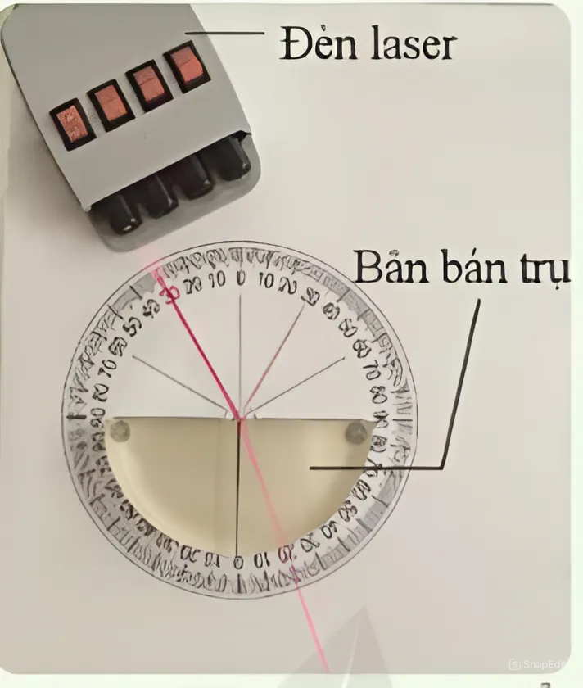
II.2. Định luật khúc xạ ánh sáng
Thí Nghiệm
Chuẩn bị: bản bán trụ bằng thủy tinh, đèn laser, bảng thép có gắn thước đo góc.
Tiến hành:
Bước 1: Bố trí thí nghiệm như hình
Bước 2: Điều chỉnh đèn chiếu góc bằng 0º
Bước 3: Thay đổi các giá trị của góc tới

Slide 31

II.2. Định luật khúc xạ ánh sáng
Trong hình bên, em hãy chỉ ra:
• Môi trường chứa tia tới.
• Môi trường chứa tia khúc xạ.
• Điểm tới và pháp tuyến của mặt phân cách tại điểm tới đó.

Slide 32

II.2. Định luật khúc xạ ánh sáng
• Môi trường chứa tia tới: không khí
• Môi trường chứa tia khúc xạ: bản bán trụ bằng thủy tinh
N
• Điểm tới: I (tại góc 30° ở góc phần tư thứ 2)
I
• Pháp tuyến: MN là đường thẳng nối 2 vị trí góc 0°
M

Slide 33

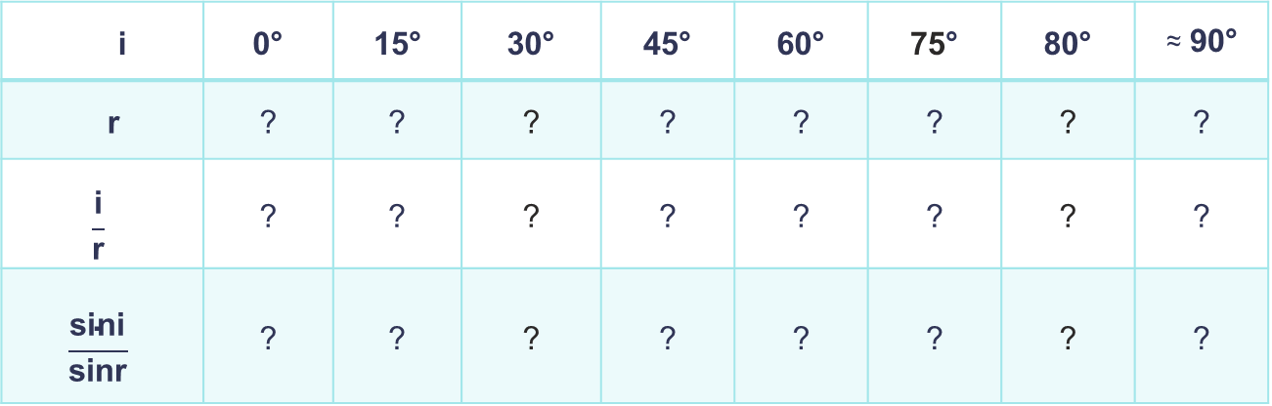
PHIẾU HỌC TẬP
Điều chỉnh góc tới, quan sát góc phản xạ và hoàn thành bảng sau
i | 0° | 15° | 30° | 45° | 60° | 75° | 80° | ≈ 90°
r | ? | ? | ? | ? | ? | ? | ? | ?
$$\frac{\text{i}}{\text{r}}$$ | ? | ? | ? | ? | ? | ? | ? | ?
$$\frac{\text{sin}\text{i}}{\text{sinr}}$$ | ? | ? | ? | ? | ? | ? | ? | ?
Nhận xét về mối quan hệ giữa góc tới và góc phản xạ
Nhận xét về tỉ số $\frac{\sin{i }}{\sin{r}}$ khi góc tới i thay đổi.

Slide 34
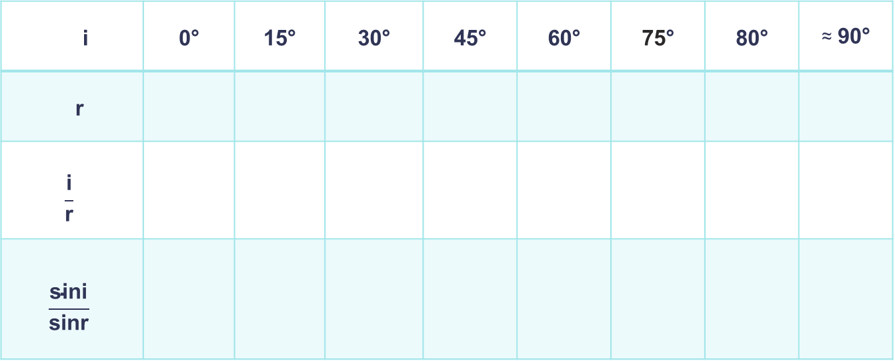
PHIẾU HỌC TẬP
i | 0° | 15° | 30° | 45° | 60° | 75° | 80° | ≈ 90°
r
$$\frac{\text{i}}{\text{r}}$$
$$\frac{\text{sin}\text{i}}{\text{sinr}}$$
0°
10°
28°
30°
35°
40°
41°
≈ 42°
X
0,67
0,93
0,67
0,58
0,53
0,51
0,46
X
1,52
1,52
1,52
1,52
1,52
1,52
1,52

Slide 35
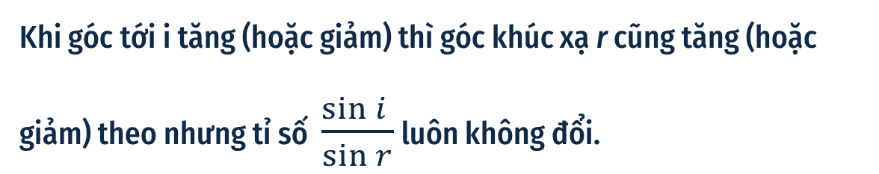
PHIẾU HỌC TẬP
Khi góc tới tăng góc phản xạ tăng
Khi góc tới i tăng (hoặc giảm) thì góc khúc xạ r cũng tăng (hoặc giảm) theo nhưng tỉ số $\frac{\sin{i }}{\sin{r}}$ luôn không đổi.

Slide 36
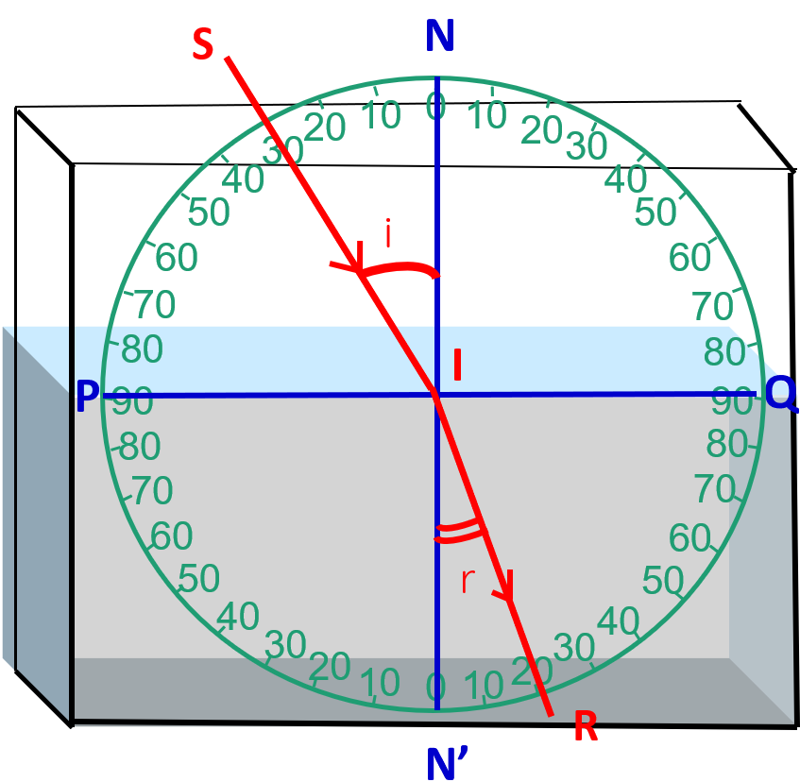

Tia khúc xạ nằm cùng mặt phẳng với tia tới và nằm khác bên của pháp tuyến.

Slide 37
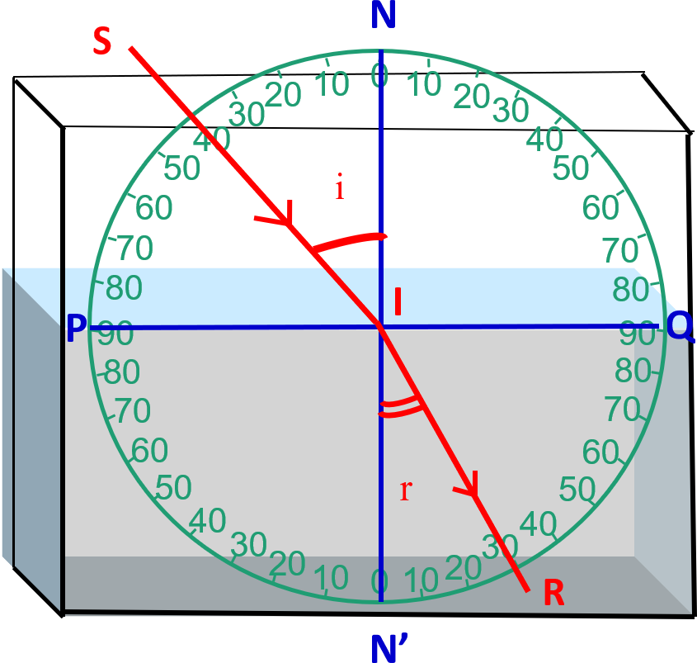
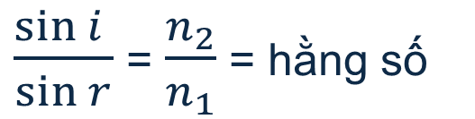
II.2. Định luật khúc xạ ánh sáng
Tia khúc xạ nằm trong mặt phẳng tới và ở bên kia pháp tuyến so với tia sáng tới.
Đối với hai môi trường trong suốt nhất định, tỉ số giữa sin góc tới (sin i) và sin góc khúc xạ (sin r) là một hằng số.
$\frac{\sin{i }}{\sin{r}}$ = $\frac{n_{2}}{n_{1}}$ = hằng số

Slide 38
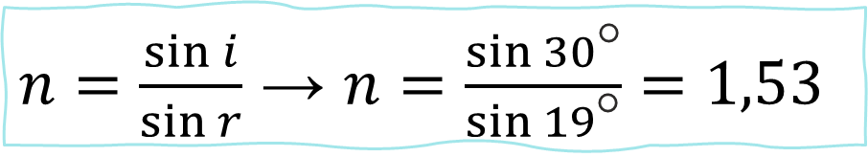
Biết góc tới i, góc khúc xạ r, tính chiết suất n.
Một tia sáng truyền từ không khí dưới góc tới i = 30° vào thuỷ tinh. Biết góc khúc xạ r = 19°. Tính chiết suất của thuỷ tinh.
$n=\frac{\sin{i}}{\sin{r}}$ → $n=\frac{\sin{30\text{°}}}{\sin{19\text{°}}}=1,53$
Lời giải:

Slide 39
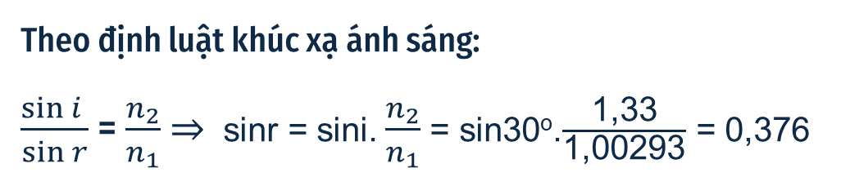


Chùm sáng từ Mặt Trời chiếu đến mặt nước với góc tới
i = 30°, tỉnh góc khúc xạ r. Vẽ hình mô tả hiện tượng xảy ra.
Lời giải:
Chiết suất của môi trường không khí là: n₁ = $\frac{\text{c}}{\text{v}}$ = $\frac{\text{3}\text{.10}\text{8}}{\text{299 636 786 }}$ = 1,00293
Chiết suất của môi trường nước là: n₂ = $\frac{\text{c}}{\text{v}}$ = $\frac{\text{3}\text{.10}\text{8}}{\text{2}\text{24} \text{849 647} }$ = 1,33
Theo định luật khúc xạ ánh sáng:
$\frac{\sin{i }}{\sin{r}}$ = $\frac{n_{2}}{n_{1}}$ sinr = sini. $\frac{n_{2}}{n_{1}}$ = sin30º.$\frac{\text{1,33}}{\text{1,00293}}$ = 0,376
i = 22º

Slide 40
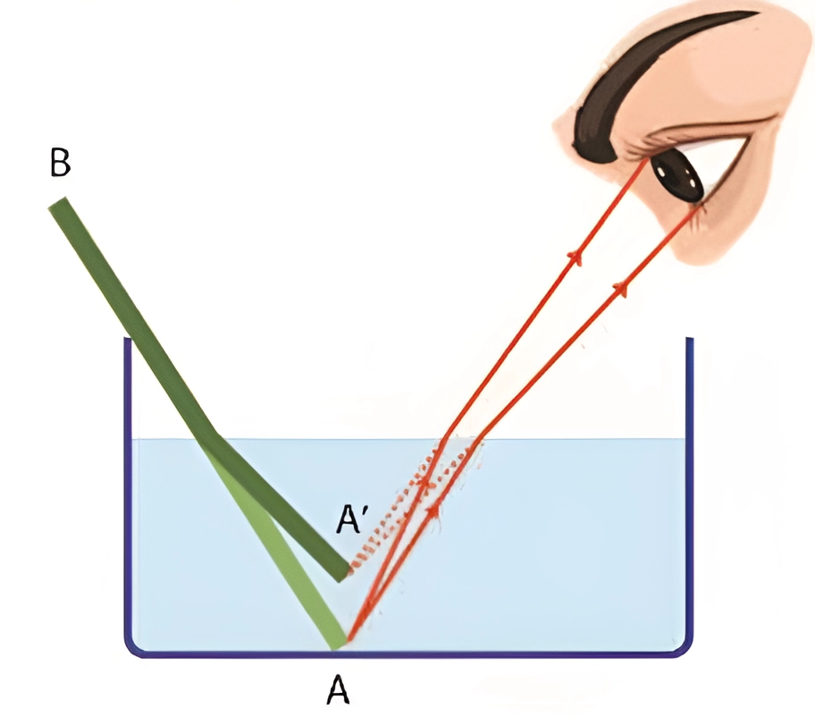
Vận dụng
Các tia sáng xuất phát từ đầu A, truyền trong nước → bị khúc xạ ở mặt phân cách nước - không khí → truyền đến mắt người quan sát.
Mắt nhìn tia khúc xạ thấy đầu A của ống hút như nằm ở vị trí A’
→ gần mặt nước hơn.
Hiện tượng “nâng ảnh” do khúc xạ ánh sáng

Slide 41
Hiện tượng “nâng ảnh”

Slide 42
Vì sao ta thấy cây bút chì dường như bị gãy tại mặt nước?

Slide 43
Khi các tia sáng truyền từ đầu bút trong nước vào không khí
Đường đi của các tia sáng này bị khúc xạ
Những tia khúc xạ này lọt vào mắt ta
Mắt ta sẽ nhìn thấy đầu bút bị lệch
→ Cây bút dường như bị gãy

Slide 44
Vì sao khi đứng trên thành hồ bơi, ta lại thấy đáy hồ bơi có vẻ gần mặt nước hơn so với thực tế?

Slide 45
Hiện tượng “nâng ảnh” do khúc xạ ánh sáng
Các tia sáng truyền từ đáy hồ đến mắt ta bị khúc xạ ở mặt phân cách giữa nước và không khí
Dẫn đến chúng ta sẽ nhìn thấy đáy hồ bơi dường như đang ở vị trí gần mặt nước hơi so với thực tế

Slide 46
3.
PHẢN XẠ TOÀN PHẦN

Slide 47

Nếu ánh sáng truyền từ nước hoặc thuỷ tinh sang không khí thì có phải lúc nào ta cũng thấy tia khúc xạ?

Slide 48
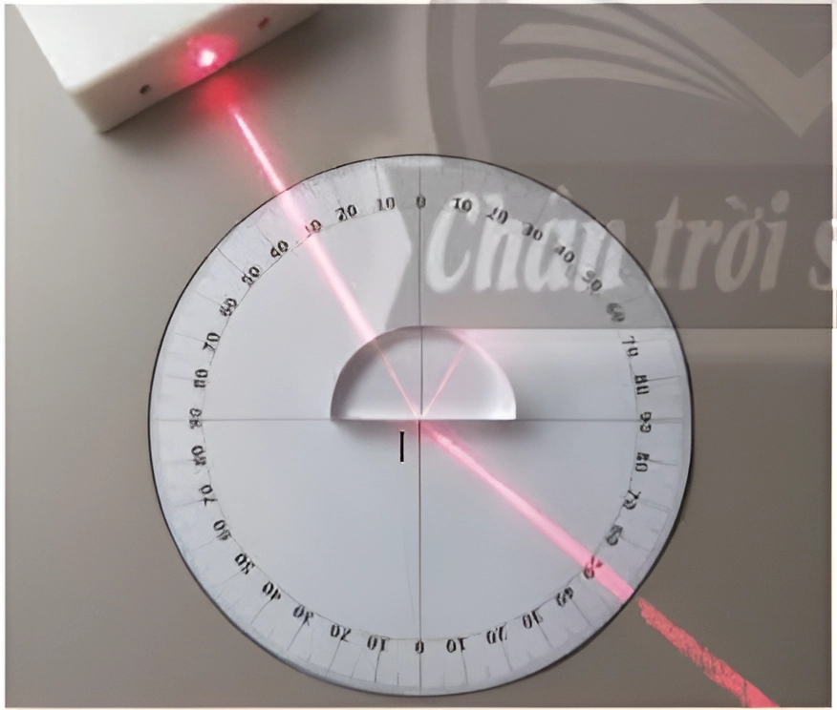


III. Hiện Tượng Phản Xạ Toàn Phần
THÍ NGHIỆM
Chuẩn Bị
Nguồn sáng hẹp
Bản bán trụ bằng thủy tinh
Tấm nhựa in vòng chia độ

Slide 49

III. Hiện Tượng Phản Xạ Toàn Phần
THÍ NGHIỆM
Tiến Hành
Bước 1: Bố trí thí nghiệm như hình
Bước 2: Chiếu tia sáng vào mặt cong của bản bán trụ; phương tia sáng đi qua tâm I
Bước 3: Tăng dần giá trị góc tới i
Quan sát đường đi của tia sáng và ghi lại các giá trị góc tới

Slide 50
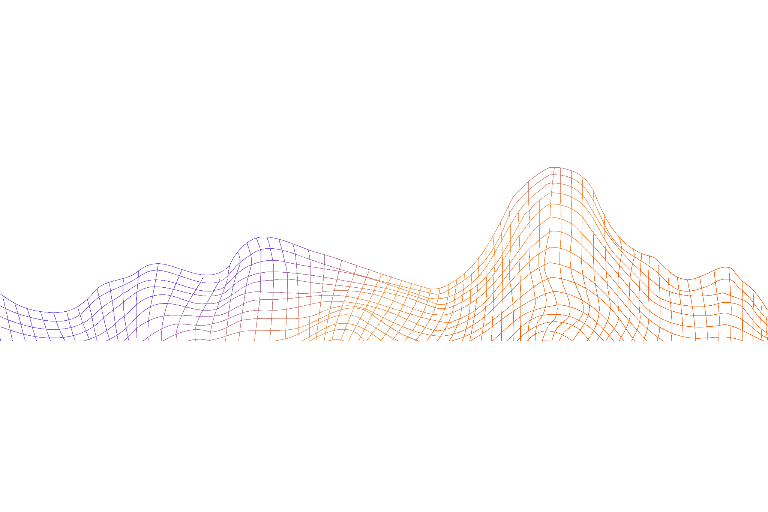
PHIẾU HỌC TẬP
III. Hiện Tượng Phản Xạ Toàn Phần
Tiến hành thí nghiệm và thực hiện các yêu cầu sau:
a) So sánh chiết suất của môi trường chứa tia tới và môi trường chứa tia khúc xạ.
b) Nhận xét về độ sáng của tia phản xạ, tia khúc xạ so với tia tới
c) Dưới góc tới i bằng bao nhiêu thì ta bắt đầu không quan sát thấy tia khúc xạ?
c) Nếu tiếp tục tăng góc tới I thì tia sáng truyền đi như thế nào?

Slide 51
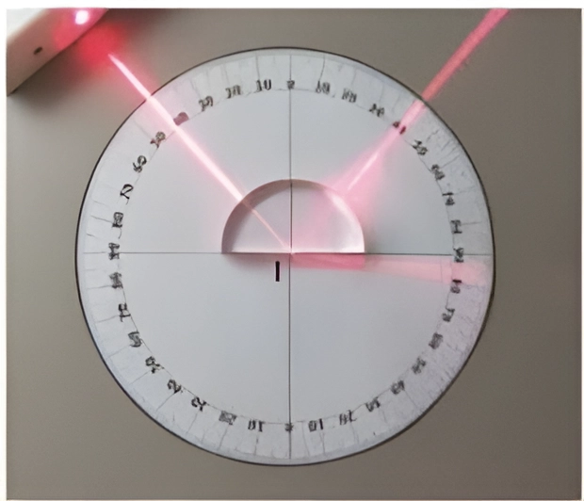
III. Hiện Tượng Phản Xạ Toàn Phần
KẾT QUẢ THÍ NGHIỆM
Khi tia sáng truyền từ thuỷ tinh sang không khí dưới góc tới xấp xỉ 42° thì tia phản xạ rất sáng, tia khúc xạ rất mờ, nằm gần sát mặt phẳng phân cách

Slide 52
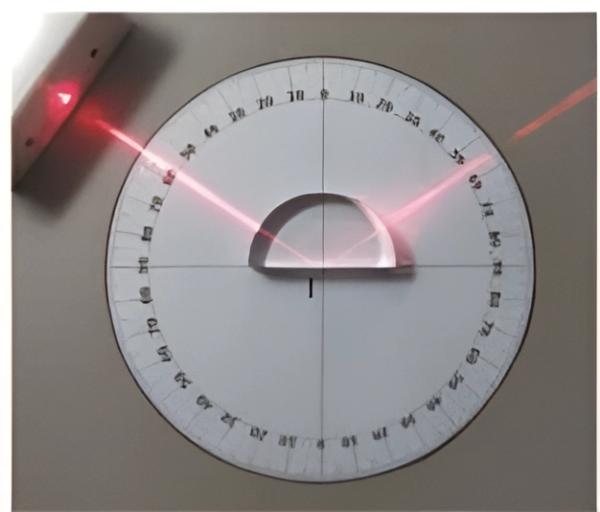
III. Hiện Tượng Phản Xạ Toàn Phần
KẾT QUẢ THÍ NGHIỆM
Nếu tiếp tục tăng góc tới thì ta không còn quan sát thấy tia khúc xạ mà chỉ còn thấy tia phản xạ, toàn bộ tia tới bị phản xạ tại mặt phẳng phân cách giữa bản bán trụ và không khí

Slide 53
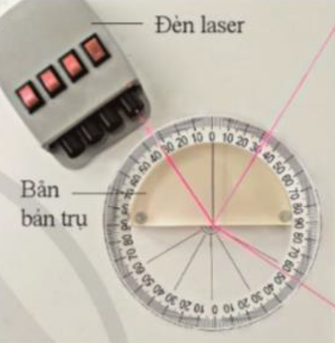
PHIẾU HỌC TẬP
III. Hiện Tượng Phản Xạ Toàn Phần
a) Chiết suất của môi trường chứa tia tới (1,52) lớn hơn môi trường chứa tia khúc xạ (1, 000293).
b) Khi tăng dần góc tới, tia khúc xạ mờ dần, tia phản xạ sáng dần
c) Dưới góc tới i xấp xỉ 42o thì ta bắt đầu không quan sát thấy tia khúc xạ
d) Nếu tiếp tục tăng góc tới i thì tia sáng phản xạ hoàn toàn

Slide 54

III. Hiện Tượng Phản Xạ Toàn Phần
Hiện tượng toàn bộ tia tới bị phản xạ tại mặt phẳng phân cách giữa 2 môi trường (không còn quan sát thấy tia khúc xạ) gọi là hiện tượng phản xạ toàn phần
Góc tới lúc bắt đầu không quan sát thãy tia khúc xạ được gọi là góc tới hạn (kí hiệu: i_{th})

Slide 55

Điều Kiện Xảy Ra Hiện Tượng Phản Xạ Toàn Phần
Ánh sáng truyền từ môi trường có chiết suất n₁ lớn sang môi trường có chiết suất n₂ nhỏ hơn: n₁ > n₂
Góc tới lớn hơn hoặc bằng góc tới hạn: i > i_{th}
với sini_{th} = $\frac{\text{n}\text{2}}{\text{n}\text{1}}$

Slide 56
III. Hiện Tượng Phản Xạ Toàn Phần
Cho ba môi trường: nước, thuỷ tinh, không khí. Cho biết trong trường hợp nào sau đây, dưới góc tới i thích hợp thì có thể xảy ra hiện tượng phản xạ toàn phần:
- Ánh sáng truyền tư nước sang không khí.
- Ánh sáng truyền từ không khí sang thuỷ tinh.
- Ánh sáng truyền từ thuỷ tinh sang nước.

Slide 57
III. Hiện Tượng Phản Xạ Toàn Phần
Một trong những điều kiện xảy ra hiện tượng phản xạ toàn phần là: ánh sáng truyền từ môi trường có chiết suất lớn sang môi trường có chiết suất nhỏ hơn
Trường hợp xảy ra phản xạ toàn phần:
- Ánh sáng truyền từ nước sang không khí.
- Ánh sáng truyền từ thủy tinh sang nước.

Slide 58
PHIẾU HỌC TẬP
Câu 1: Câu hỏi đầu bài: “Nếu ánh sáng truyền từ nước hoặc thuỷ tinh sang không khí thì có phải lúc nào ta cũng thấy tia khúc xạ?”
Câu 2: Hãy tính góc tới hạn nếu ánh sáng truyền từ nước sang không khí.
Câu 3: Một lăng kính thuỷ tinh có tiết diện là tam giác vuông cân được đặt trong không khí. Cho biết góc tới hạn khi ánh sáng truyền từ thuỷ tinh sang không khí là 42°. Chiếu các tia sáng đến lăng kính như hình bên. Hãy tiếp tục vẽ đường đi của tia sáng.
S
I
S
I
a)
b)

Slide 59
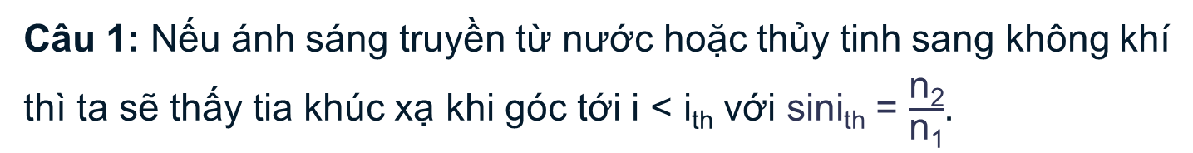
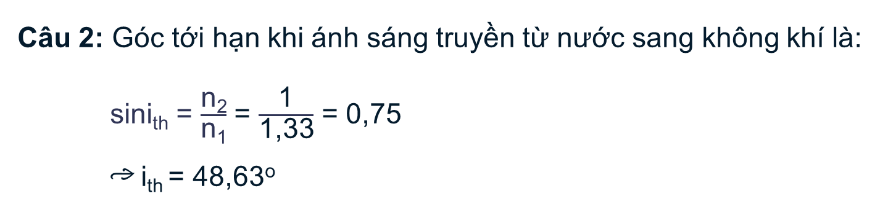
III. Hiện Tượng Phản Xạ Toàn Phần
Câu 1: Nếu ánh sáng truyền từ nước hoặc thủy tinh sang không khí thì ta sẽ thấy tia khúc xạ khi góc tới i < i_{th} với sini_{th} = $\frac{\text{n}\text{2}}{\text{n}\text{1}}$.
Câu 2: Góc tới hạn khi ánh sáng truyền từ nước sang không khí là:
sini_{th} = $\frac{\text{n}\text{2}}{\text{n}\text{1}}$ = $\frac{\text{1}}{\text{1,33}}$ = 0,75
→ i_{th} = 48,63º

Slide 60
III. Hiện Tượng Phản Xạ Toàn Phần
Câu 3:
S
S
I
I
a)
b)

Slide 61
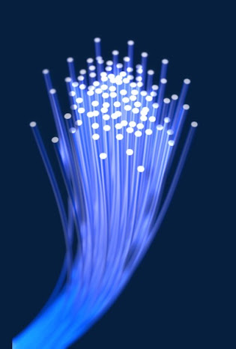
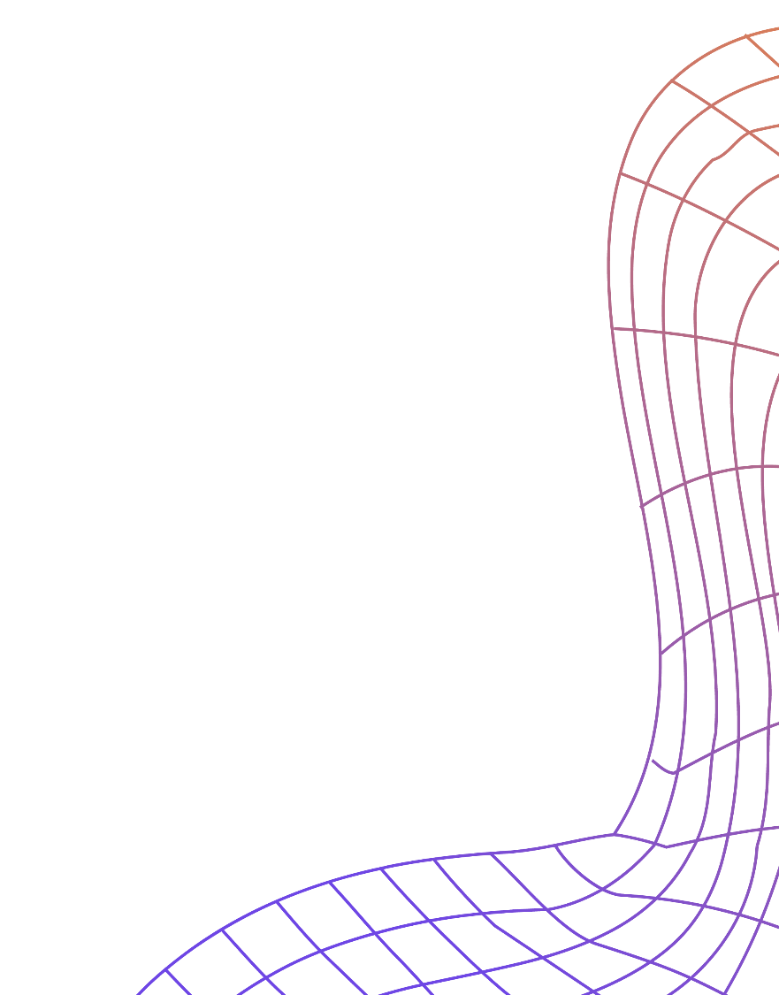
CÁP QUANG
Dùng để truyền tín hiệu ánh sáng, ứng dụng trong thông tin liên lạc, y học,...
Gồm một bó sợi quang. Mỗi sợi quang có lõi làm bằng Ihuỷ linh hoặc chất dẻo Irong suốt được bao quanh bằng lớp vò có chiết suất nhỏ hơn phần lõi
Khi ánh sáng đi vào sợi quang thì xảy ra hiện tượng phản xạ loàn phần, hiện tượng này được lặp lại nhiều lần liên tiếp trên thành sợi khiến ánh sáng dược dẫn truỵển bên trong sợi quang.

Slide 62

CỦNG CỐ

Slide 63
Câu 1: Hiện tượng khúc xạ ánh sáng là hiện tượng tia sáng tới khi gặp mặt phân cách giữa hai môi trường:
A. bị hắt trở lại môi trường cũ.
B. bị hấp thụ hoàn toàn và không truyền đi vào môi trường trong suốt thứ hai.
C. tiếp tục đi thẳng vào môi trường trong suốt thứ hai.
D. bị gãy khúc tại mặt phân cách giữa hai môi trường và đi vào môi trường trong suốt thứ hai.

Slide 64
Câu 2: Trong trường hợp nào dưới đây tia sáng truyền tới mắt là tia khúc xạ?
A. Khi ta ngắm một bông hoa trước mắt.
B. Khi ta soi gương.
C. Khi ta quan sát con cá vàng đang bơi trong bể
D. Khi ta xem chiếu bóng.
Tia sáng truyền từ môi trường trong suốt này sang môi trường trong suốt khác bị gãy khúc tại mặt phân cách giữa hai môi trường

Slide 65
Câu 3: Trong hiện tượng khúc xạ ánh sáng, góc khúc xạ r là góc tạo bởi:
B.
tia khúc xạ và tia tới
A.
tia khúc xạ và pháp tuyến tại điểm tới.
D.
tia khúc xạ và điểm tới
C.
tia khúc xạ và mặt phân cách.

Slide 66
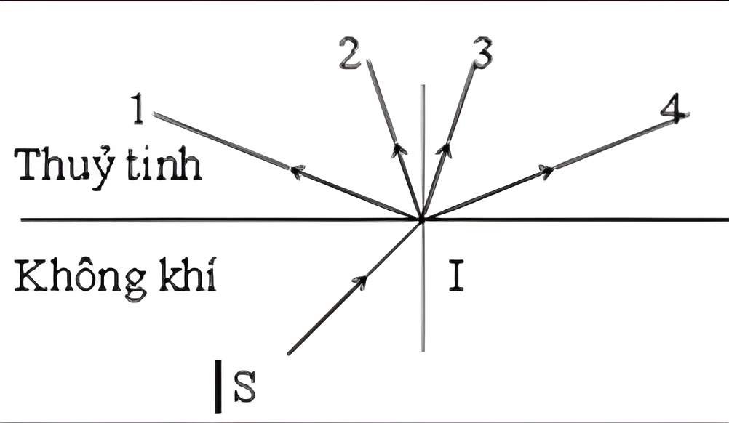
Câu 4: Chiếu tia tới SI từ không khí tới mặt phân cách với thuỷ tinh. Trong các tia đã cho ở hình vẽ, tia nào là tia khúc xạ?
A. Tia 1
B. Tia 3
C. Tia 4
D. Tia 2

Slide 67
Câu 5: Theo định luật khúc xạ thì:
A. góc khúc xạ bao giờ cũng khác 0.
B. góc tới tăng bao nhiêu lần thì góc khúc xạ tăng bấy nhiêu lần.
C. tia khúc xạ và tia tới nằm trong cùng một mặt phẳng.
D. góc tới luôn luôn lớn hơn góc khúc xạ.

Slide 68

Câu 6: Khi ta tăng góc tới, góc khúc xạ biến đổi như thế nào?
A.
Góc tới tăng, góc khúc xạ giảm.
B.
Góc tới tăng, góc khúc xạ tăng.
C.
Góc tới tăng, góc khúc xạ không đổi.
D.
Góc tới tăng, góc khúc xạ tăng hoặc giảm

Slide 69
Câu 7: Ta có tia tới và tia khúc xạ trùng nhau khi
A.
góc tới bằng 0
B.
góc tới bằng góc khúc xạ
C.
góc tới lớn hơn góc khúc xạ
D.
góc tới nhỏ hơn góc khúc xạ

Slide 70
Câu 8: Biết PQ là mặt phân cách giữa không khí và nước, I là điểm tới, SI là tia tới, IN là pháp tuyến. Hình vẽ nào đúng, hình vẽ nào sai?
N
N
S
S
Không khí
Không khí
P
I
Q
P
Q
Nước
Nước
I
N’
R
N’
R
Hình 1
Hình 2
N
R
N
S
Không khí
I
Không khí
I
P
Q
P
Q
Nước
Nước
S
N’
R
N’
Hình 3
Hình 4

Slide 71
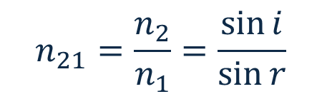
Câu 8:
N
$$n_{21}=\frac{n_{2}}{n_{1}}=\frac{\sin{i}}{\sin{r}}$$
S
Không khí
n₁ = 1,00293
n₂ = 1,333
P
Q
Nước
I
n₂ > n_{1 →} sin i > sin r → i > r
N’
R
Góc khúc xạ nhỏ hơn góc tới
Hình 1 - Đúng
n₂₁ > 1 – góc khúc xạ nhỏ hơn góc tới

Slide 72
Câu 8:
N
S
Khi truyền từ môi trường trong suốt này sang môi trường trong suốt khác, tia sáng có thế bị khúc xạ (bị lệch khỏi phương truyền ban đầu) tại mặt phân cách giữa hai môi trường.
Không khí
P
Q
Nước
I
N’
R
Hình 2 - Sai

Slide 73
Câu 8:
N
R
$$n_{21}=\frac{n_{2}}{n_{1}}=\frac{\sin{i}}{\sin{r}}$$
Không khí
I
P
Q
n₁ = 1,333
n₂ = 1,00293
Nước
n₂ < n_{1 →} sin i < sin r → i < r
S
N’
Góc khúc xạ lớn hơn góc tới
Hình 3 - Đúng
n₂₁ < 1 – góc khúc xạ lớn hơn góc tới

Slide 74
Câu 8:
N
S
Theo định luật khúc xạ ánh sáng “Tia khúc xạ nằm trong mặt phẳng tới và ở bên kia pháp tuyến so với tia sáng tới”
Không khí
I
P
Q
Nước
R
N’
Hình 4 - Sai

Slide 75
Câu 9: Phản xạ toàn phần là hiện tượng:
A. Toàn bộ tia tới bị khúc xạ tại mặt phân cách
B. 1 vài tia tới bị khúc xạ tại mặt phân cách
C. Toàn bộ tia tới bị phản xạ tại mặt phân cách
D. 1 vài tia tới bị phản xạ tại mặt phân cách

Slide 76
Câu 10: i_{th} là kí hiệu của:
A. Góc toàn phần
B. Góc tới hạn
C. Góc giới hạn
D. Góc toàn hạn

Slide 77
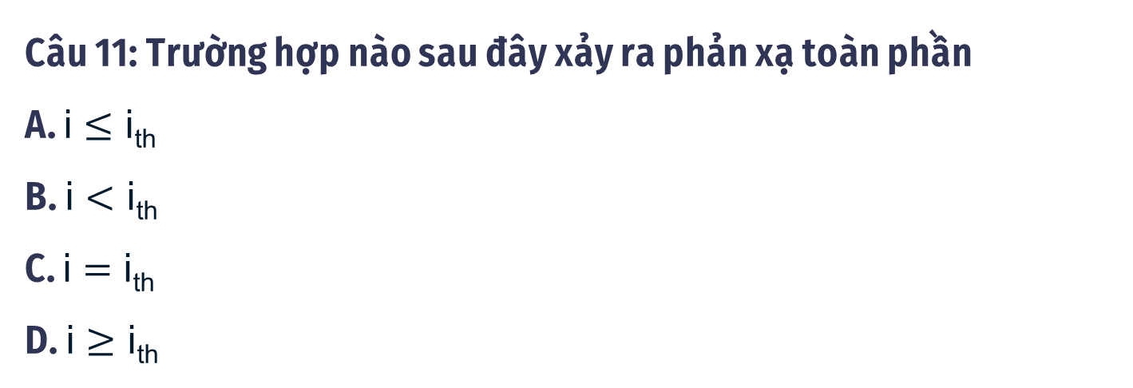
Câu 11: Trường hợp nào sau đây xảy ra phản xạ toàn phần
A. i $≤$ i_{th}
B. i $<$ i_{th}
C. i $=$ i_{th}
D. i $≥$ i_{th}

Slide 78
Câu 12: Trường hợp nào sau đây không xảy ra phản xạ toàn phần
A. Ánh sáng truyền từ không khí sang nước
B. Ánh sáng truyền từ nước sang không khí
C. Ánh sáng truyền từ thủy tinh sang nước
D. Ánh sáng truyền từ thủy tinh sang không khí

Slide 79
THANKS!!!

